Slide 1
Профилактика ДДТТ Гарасаев Асламбек
Грозный 2025 г.

Slide 2
Внедрение паспорта безопасности
Типовой Паспорт должен иметь титульный лист и содержать следующие разделы:
Общие сведения;
План-схемы;
Рекомендации по реализации мероприятий;
Методические рекомендации

Slide 3
Безопасный маршрут «Дом-Школа-Дом»
Безопасный маршрут движения школьника "Дом-Школа-Дом" -это документ, в котором сочетается схема и описание рекомендуемого пути движения школьника из дома в школу и обратно.
ДОМ
ШКОЛА

Slide 4
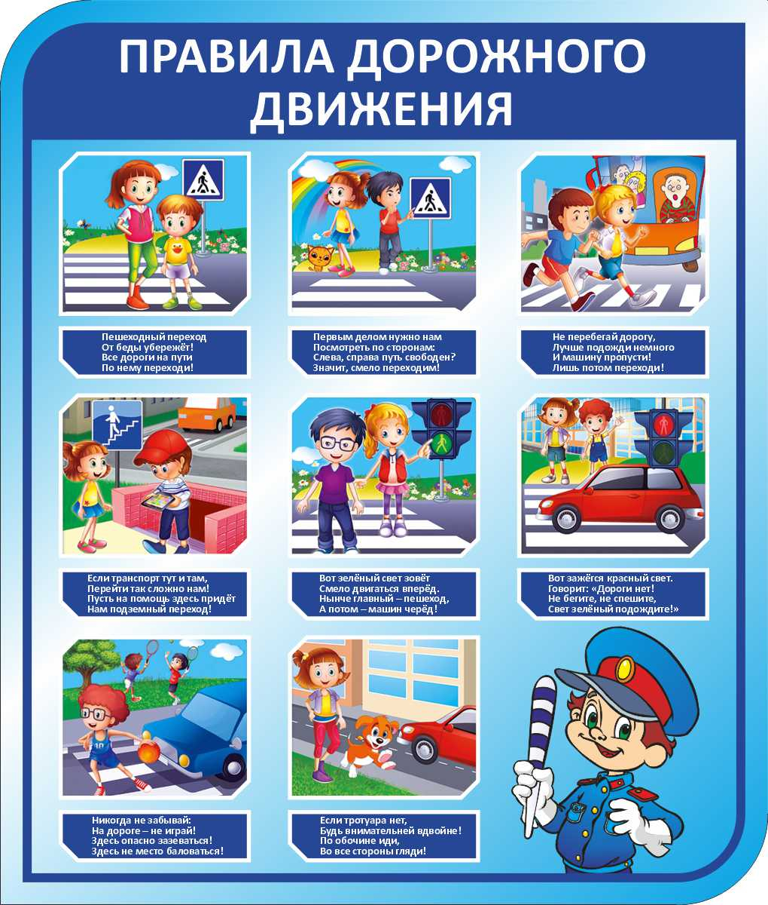
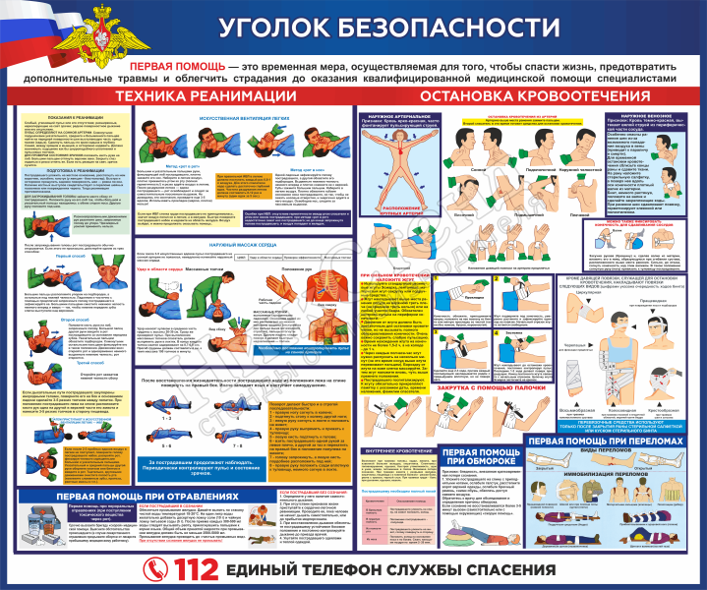
Уголок по безопасности дорожного движения
пространство, в котором размещена информация по безопасности дорожного движения и наглядным образом представлены атрибуты дорожного движения: стенды, макеты светофоров, дорожные знаки, макеты автомобилей

Slide 5
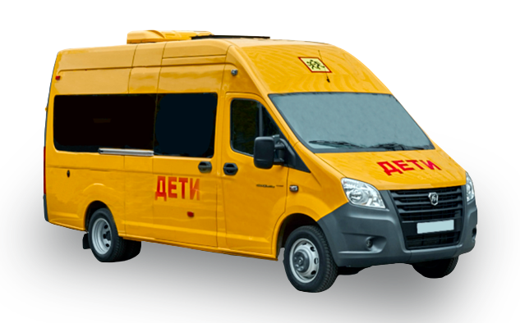
Требования к водителю школьного автобуса
Работа водителем категории D в течение 1 года из последних 2-х лет
Пройти предрейсовый инструктаж
Отсутствие наказания в виде лишения прав или административного ареста в течение последнего года.
Ежегодное повышение квалификации
(с 2025 г.)

Slide 6
Организованные перевозки группы детей автобусами
Заявка на сопровождение в ГИБДД
Заявку нужно подавать, если в колонне 3 и более автобусов. Срок подачи — не менее, чем за 10 суток до даты поездки.

Slide 7
Спасибо за внимание!

